Slide 1
CHỦ ĐỀ 5: MỘT SỐ CUỘC CẢI CÁCH LỚN TRONG LỊCH SỬ VIỆT NAM (TRƯỚC NĂM 1858)

Slide 2
1
Trình bày được bối cảnh, nội dung, kết quả, ý nghĩa cuộc cải cách của Minh Mạng.
MỤC TIÊU BÀI HỌC
2
Có ý thức trân trọng giá trị của các cuộc cải cách trong lịch sử dân tộc

Slide 3
KHỞI ĐỘNG
Đây là công trình kiến trúc nào? Em biết gì về công trình kiến trúc này?

Slide 4
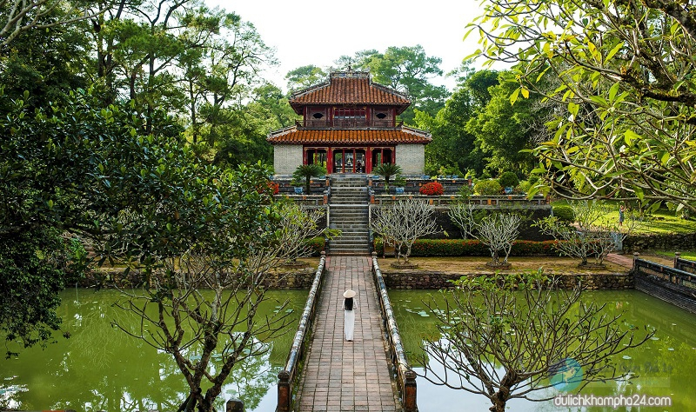
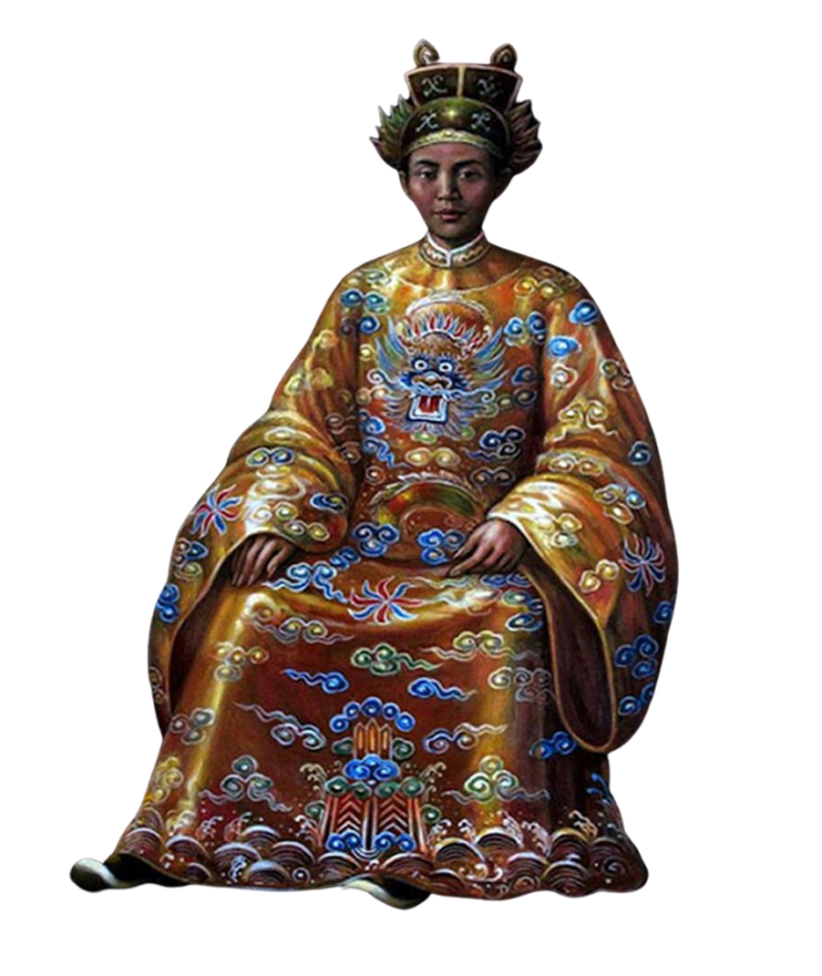
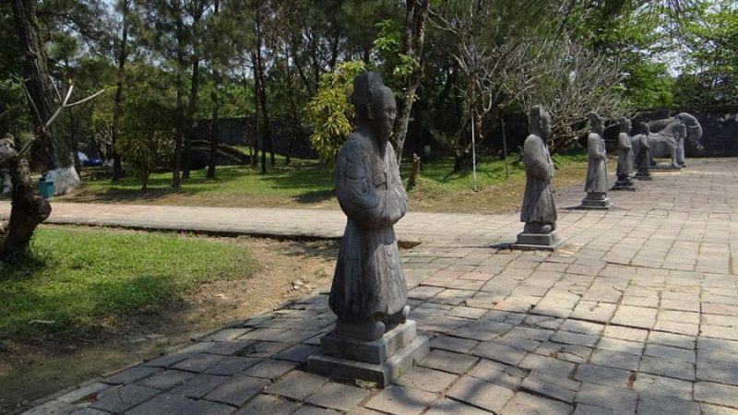
Lăng vua Minh Mạng - Hiếu Lăng
(lăng tẩm uy nghi, đường bệ mang đậm dấu ấn Nho giáo)

Slide 5
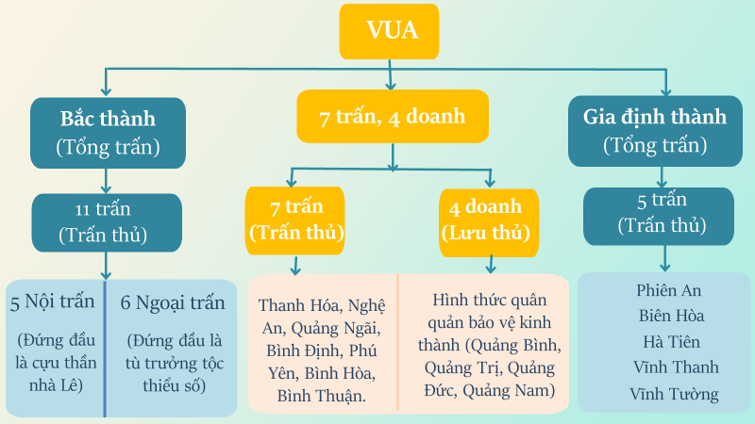
1. Bối cảnh lịch sử
Hoạt động cặp đôi
Dựa vào thông tin trong mục 1 SGK tr. 69, quan sát sơ đồ bộ máy hành chính thời Gia Long, nêu bối cảnh lịch sử của cuộc cải cách Minh Mạng.
Sơ đồ các đơn vị hành chính thời Gia Long

Slide 6
VUA
Bắc thành
(Tổng trấn)
7 trấn, 4 doanh
Gia định thành
(Tổng trấn)
5 trấn
(Trấn thủ)
11 trấn
(Trấn thủ)
7 trấn (Trấn thủ)
4 doanh
(Lưu thủ)
Phiên An
5 Nội trấn
6 Ngoại trấn
Thanh Hóa, Nghệ An, Quảng Ngãi, Bình Định, Phú Yên, Bình Hòa, Bình Thuận.
Hình thức quân quản bảo vệ kinh thành (Quảng Bình, Quảng Trị, Quảng Đức, Quảng Nam)
Biên Hòa
(Đứng đầu là cựu thần nhà Lê)
(Đứng đầu là tù trưởng tộc thiểu số)
Hà Tiên
Vĩnh Thanh
Vĩnh Tường

Slide 7
Nhận xét về bộ máy hành chính nhà nước thời Gia Long.
Chưa hoàn chỉnh
………………………………………..
Vương triều mới thành lập
Nhiều cơ quan TW chưa hoàn thiện
Bộ máy hành chính nhà nước thời Gia Long
Nhiều quan võ nắm giữ quyền hành
Tính phân quyền ở địa phương
Tổ chức thiếu thống nhất giữa các khu vực

Slide 8
Dưới thời Gia Long, nhà Nguyễn mới thành lập cần tập trung ổn định đất nước và ưu tiên cho sự nghiệp thống nhất về mặt lãnh thổ
Bối cảnh lịch sử cuộc cải cách Minh Mạng
Bộ máy hành chính nhà nước thời Gia Long chưa hoàn chỉnh: phân quyền, thiếu thống nhất
Sau khi lên ngôi (1820), vua Minh Mạng thi hành các biện pháp cải cách để tập trung quyền lực và hoàn thiện bộ máy nhà nước

Slide 10
2. Nội dung cải cách
LUYỆN TẬP
Trò chơi
“ĐUỔI HÌNH BẮT CHỮ”
HS quan sát hình ảnh gợi ý, đoán tên những cơ quan, chức danh nhà nước có những thay đổi dưới thời Minh Mạng.
Mỗi câu trả lời đúng được 5 điểm

Slide 11
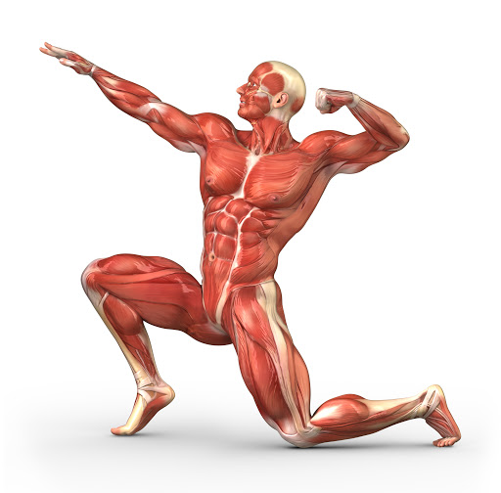
1
Đây là cơ quan nào?
C | Ơ | M | Ậ | T | V | I | Ệ | N
9 CHỮ CÁI

Slide 12
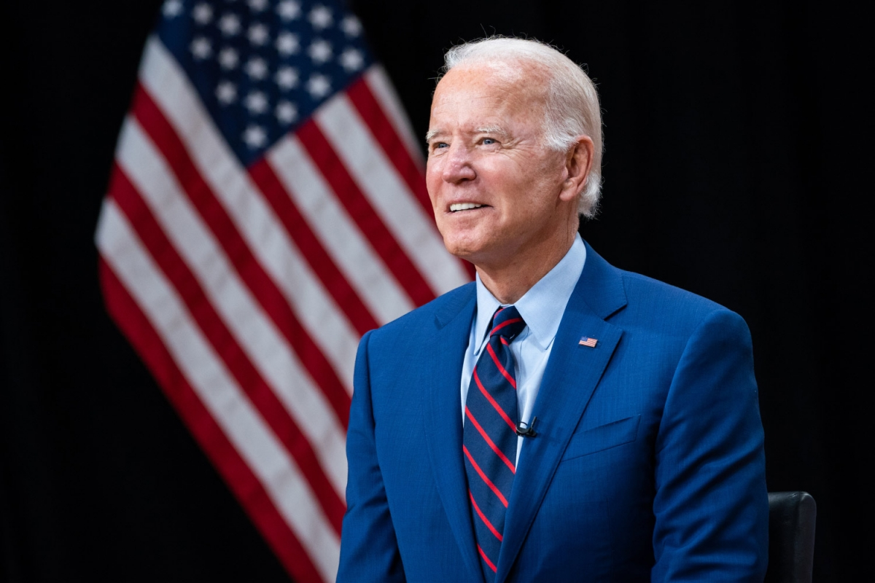
2
Đây là chức danh nào?
T | Ổ | N | G | Đ | Ố | C
7 CHỮ CÁI

Slide 13
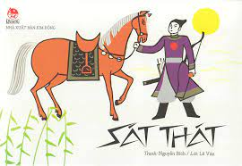
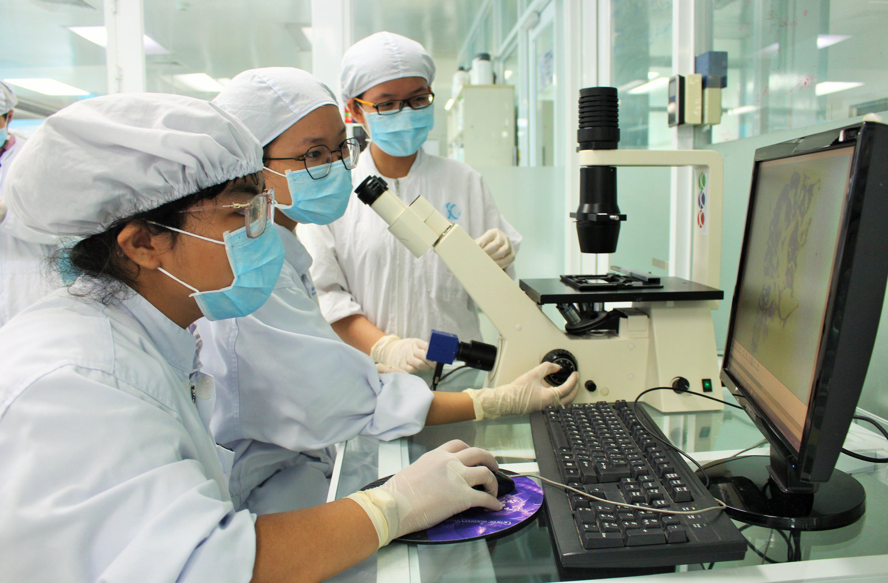
3
Đây là cơ quan nào?
Đ | Ô |  | S | Á | T |  | V | I | Ệ | N
9 CHỮ CÁI

Slide 14
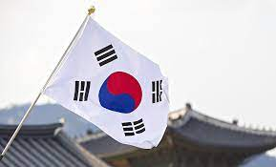
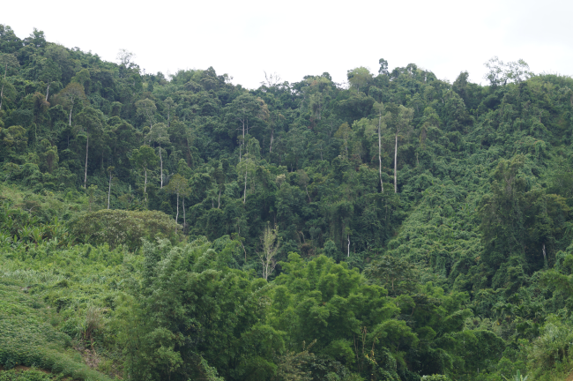
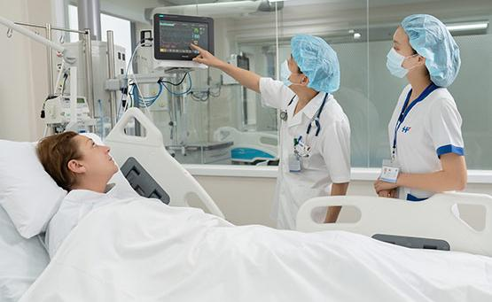
4
Đây là cơ quan nào?
H | À | N |  | L | Â | M |  | V | I | Ệ | N
10 CHỮ CÁI

Slide 15
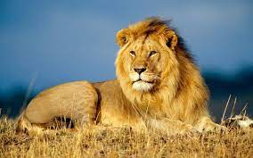
5
Đây là cơ quan nào?
Q | U | Ố | C |  | T | Ử |  | G | I | Á | M
10 CHỮ CÁI

Slide 16
6
Đây là cơ quan nào?
V | Ă | N |  | T | H | Ư |  | P | H | Ò | N | G
10 CHỮ CÁI

Slide 17
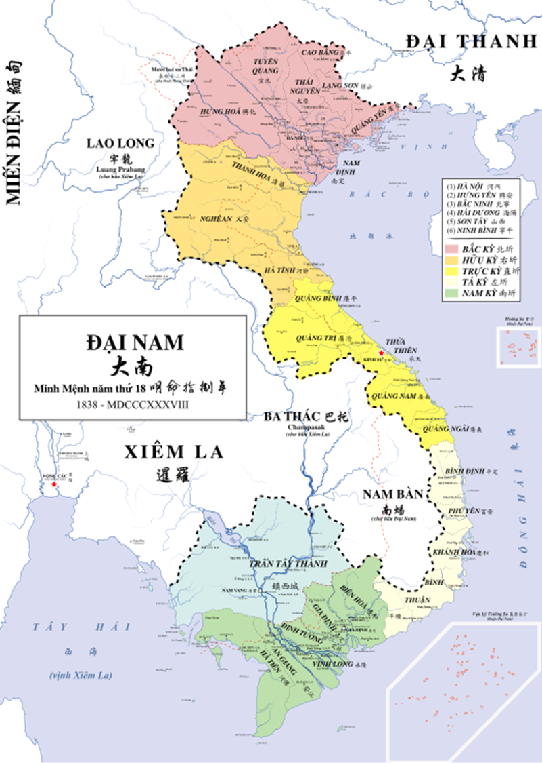
2. Nội dung cải cách
Hoạt động cặp đôi
Dựa vào thông tin trong mục 2 SGK tr. 71, quan sát lược đồ hành chính thời Minh Mạng, trình bày một số biện pháp cải cách của vua Minh Mạng.

Slide 18
Tiến hành cải tổ hệ thống Văn thư phòng, lập Nội các và Cơ mật viện (2 cơ quan tham mưu và tư vấn tối cao của hoàng đế)
Ở trung ương
Hoàn thiện cơ cấu, chức năng của Lục bộ, cải tổ các cơ quan chuyên môn: Quốc tử giám, Hàn lâm viện
NỘI DUNG CẢI CÁCH MINH MẠNG
Thực hiện chế độ giám sát, thanh tra chéo giữa các cơ quan trung ương thông qua hoạt động của Đô sát viện và lục khoa
Chia đất nước thành 30 tỉnh và 1 phủ thừa thiên, đứng đầu tỉnh là Tổng đốc, Tuần phủ
Ở địa phương
Vùng dân tộc thiểu số, đổi các động, sách => xã, bỏ chế độ tù trưởng, bổ dụng quan triều đình cai trị trực tiếp
Cải tổ chế độ hồi tỵ bằng việc mở rộng phạm vi, đối tượng áp dụng và bổ sung những quy định mới nghiêm ngặt

Slide 19
2. Nội dung cải cách
Hoạt động cá nhân
Khai thác lược đồ Hình 2, tr 70 SGK, nêu nhận xét về đơn vị hành chính Việt Nam sau cải cách Minh Mạng.

Slide 20
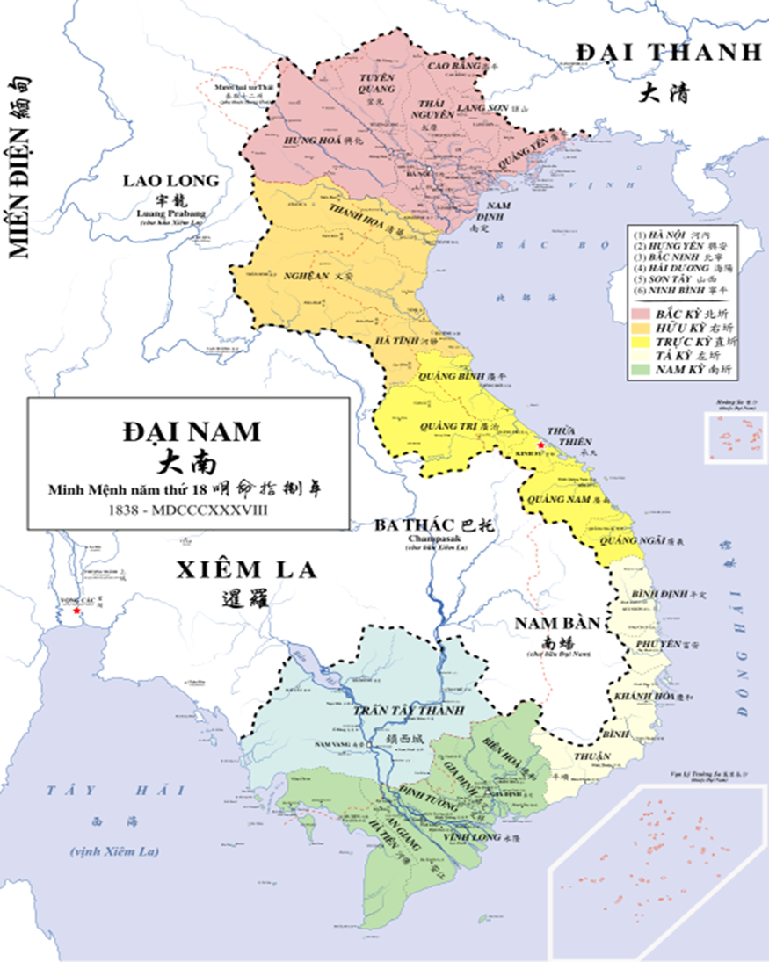
NHẬN XÉT VỀ ĐƠN VỊ HÀNH CHÍNH VIỆT NAM SAU CẢI CÁCH MINH MẠNG
+ Các đơn vị hành chính như: Bắc thành, Gia Định thành, các doanh, trấn,… (tồn tại ở thời kì đầu của nhà Nguyễn) đã bị xóa bỏ, thay vào đó là các đơn vị hành chính mới, được phân cấp rõ ràng và thống nhất trong cả nước.
+ Phạm vi của các tỉnh bị thu hẹp lại so với trước đó, nhằm hạn chế xu hướng cát cứ, phân tán quyền lực.
+ Nhiều tên gọi cấp tỉnh, huyện,… trong bộ máy hành chính thời Nguyễn vẫn được duy trì đến hiện nay như: Hà Nội, Hải Dương, Hưng Yên, Nam Định, Quảng Bình, Quảng Ngãi...

Slide 21
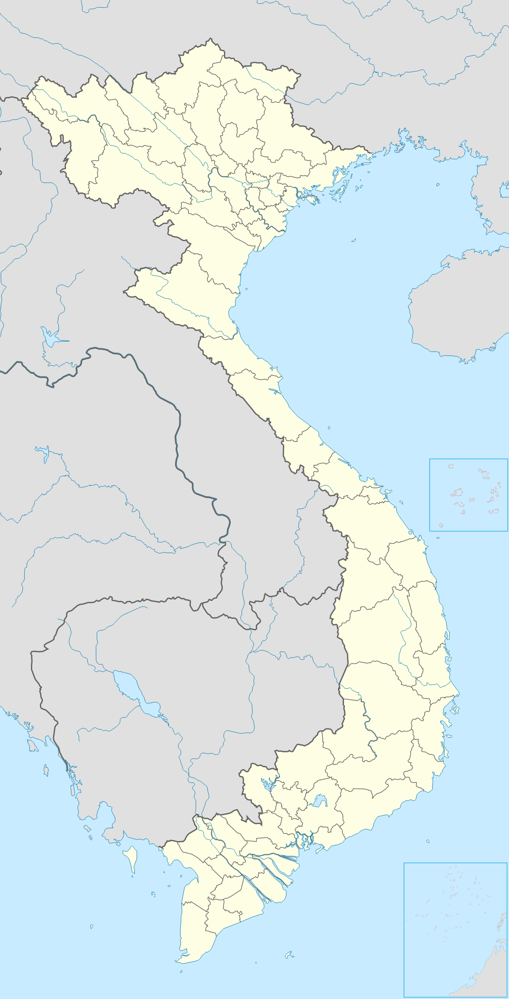
Xác định trên bản đồ trống các tỉnh thành của Việt Nam theo các số sau:
1
2
3
4
Số
Tên tỉnh
Số
Tên tỉnh
5
6
1
Cao Bằng
6
Quảng Bình
2
7
7
Tuyên Quang
Quảng Nam
8
3
8
Thái Nguyên
Bình Định
9
4
Thanh Hóa
9
Khánh Hòa
10
5
Nghệ An
10
An Giang
Notes:
GV click vào các số trên lược đồ sẽ hiện ra đáp án đúng

Slide 22
3. Kết quả, ý nghĩa
Hoạt động cá nhân
Đọc SGK tr.72, hãy trình bày kết quả, ý nghĩa của cuộc cải cách Minh Mạng
KẾT QUẢ

Slide 23
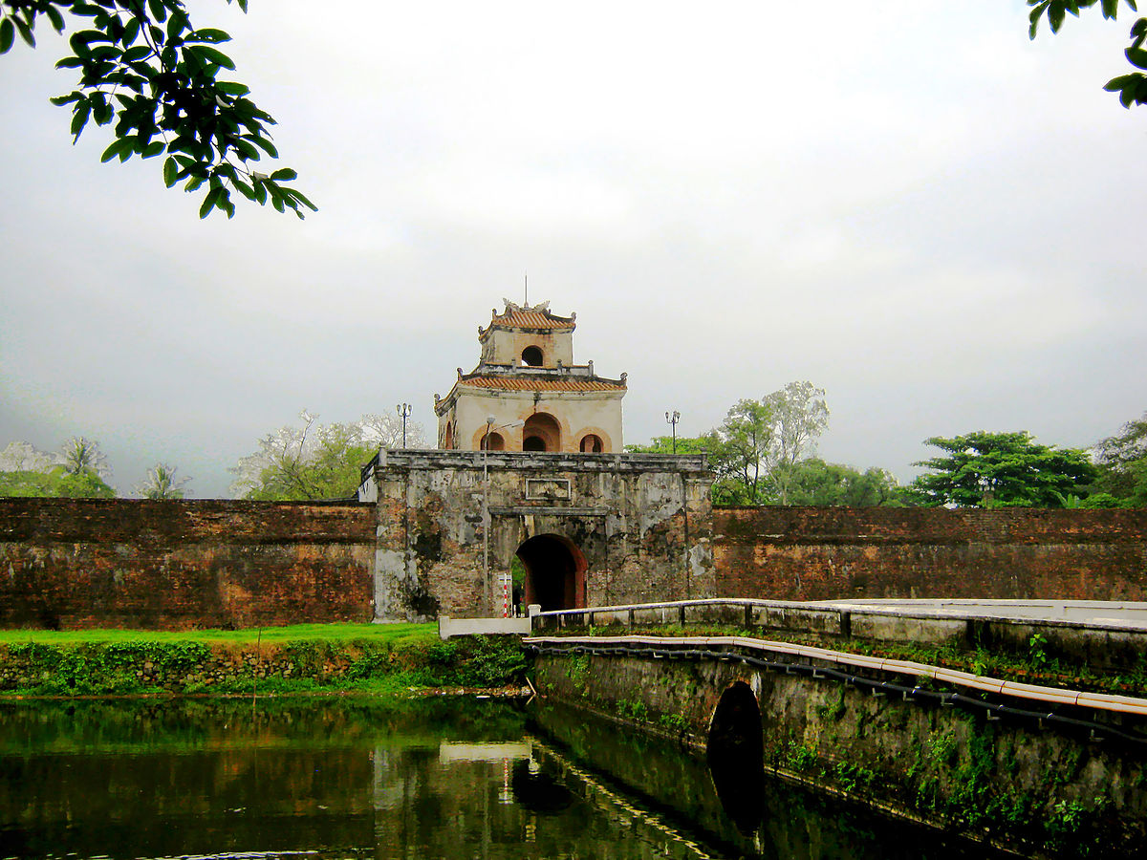
3. Kết quả, ý nghĩa
Thống nhất đơn vị hành chính địa phương
Tổ chức cơ cấu bộ máy nhà nước gọn nhẹ, chặt chẽ
Kết quả
Xây dựng chế độ quân chủ trung ương tập quyền cao độ
Phân định cụ thể chức năng, nhiệm vụ của các cơ quan
Cửa Thượng Tứ (Huế) nơi đặt văn phòng Đô sát viện thời Nguyễn

Slide 24
3. Kết quả, ý nghĩa
Cuộc cải cách có ý nghĩa quan trọng trong việc hoàn thành thống nhất đất nước về mặt hành chính, làm cho hoạt động của bộ máy nhà nước có hiệu quả hơn trước..
Ý nghĩa
Cuộc cải cách Minh Mạng cũng để lại bài học kinh nghiệm đối với tổ chức hoạt động của bộ máy nhà nước
Cách thức phân chia đơn vị hành chính cấp tỉnh thời Minh Mạng là một trong những di sản lớn nhất của cuộc cải cách, còn có giá trị đến ngày nay.

Slide 25
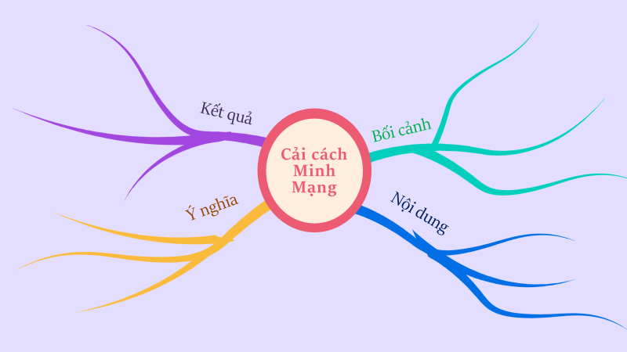
LUYỆN TẬP
LUYỆN TẬP
Hoạt động cá nhân
Vẽ sơ đồ tư duy cuộc cải cách của vua Minh Mạng

Slide 26
Kết quả
Bối cảnh
Cải cách Minh Mạng
Ý nghĩa
Nội dung

Slide 27
VẬN DỤNG
Theo em, cuộc cải cách của vua Minh Mạng để lại bài học gì cho cải cách hành chính ở Việt Nam hiện nay

